Slide 1


BÁO CÁO BÀI TẬP LỚN Thiết kế, chế tạo quạt thông minh nhận diện giọng nói
Sinh viên thực hiện: Nguyễn Đức Cảnh – B22DCDT043
Đỗ Trọng Giáp – B22DCDT099
Giảng viên: ThS. Lương Công Duẩn

Slide 2

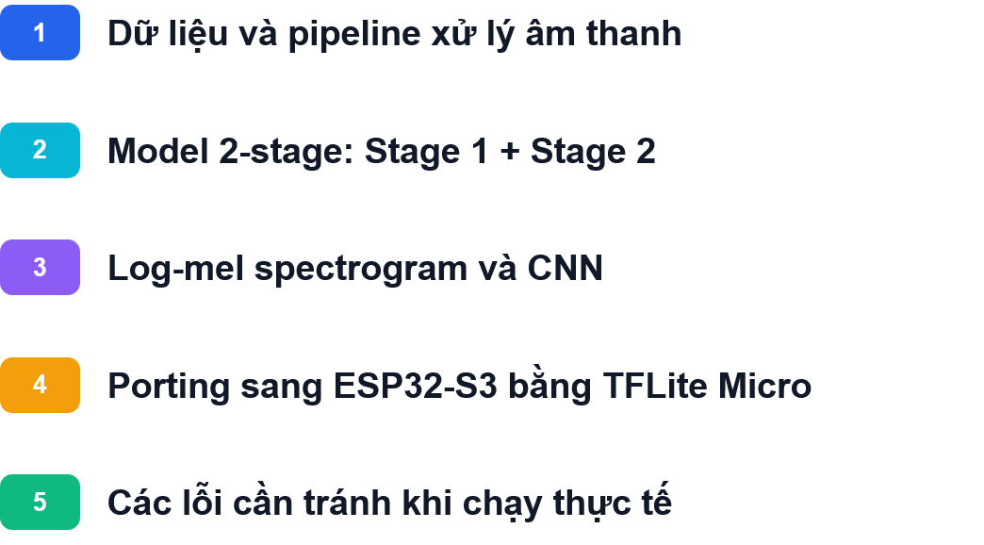
Nội dung
Khoa KTDT 1 - PTIT

Slide 3
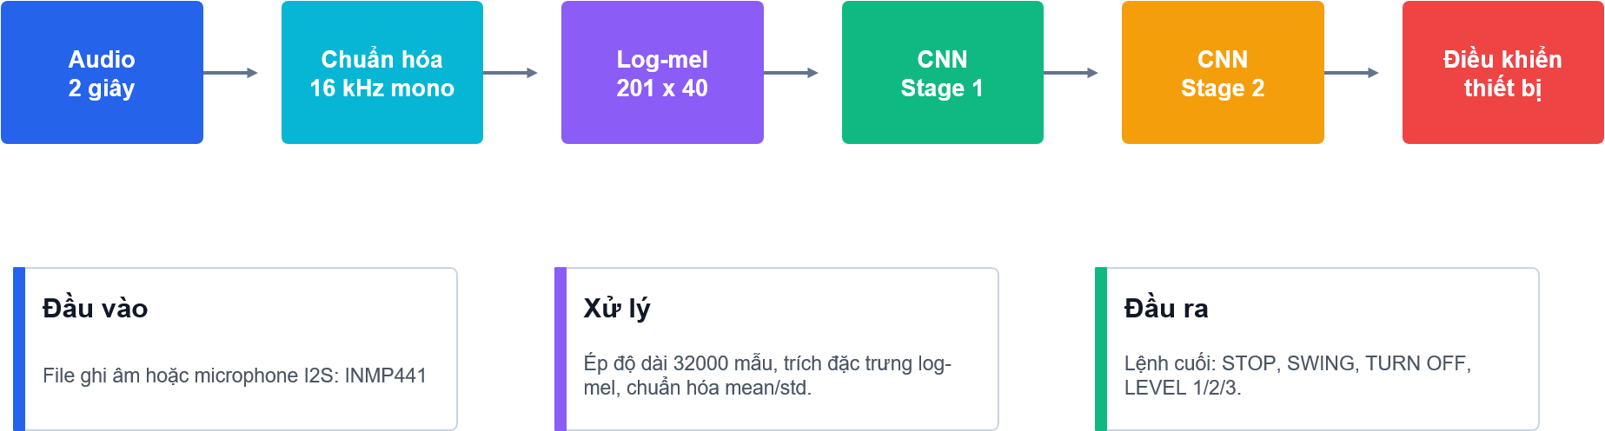
Tổng quan hệ thống nhận diện lệnh

Slide 4
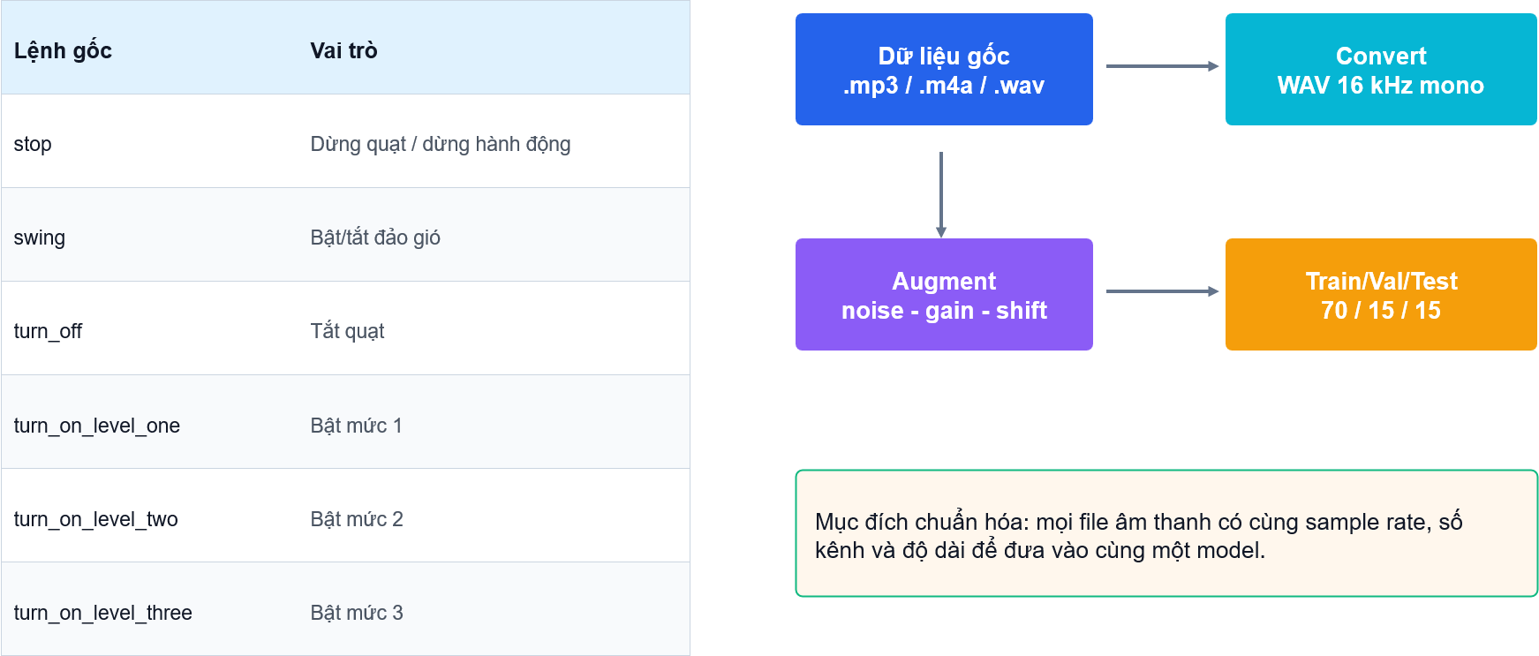
Dataset trong project

Slide 5
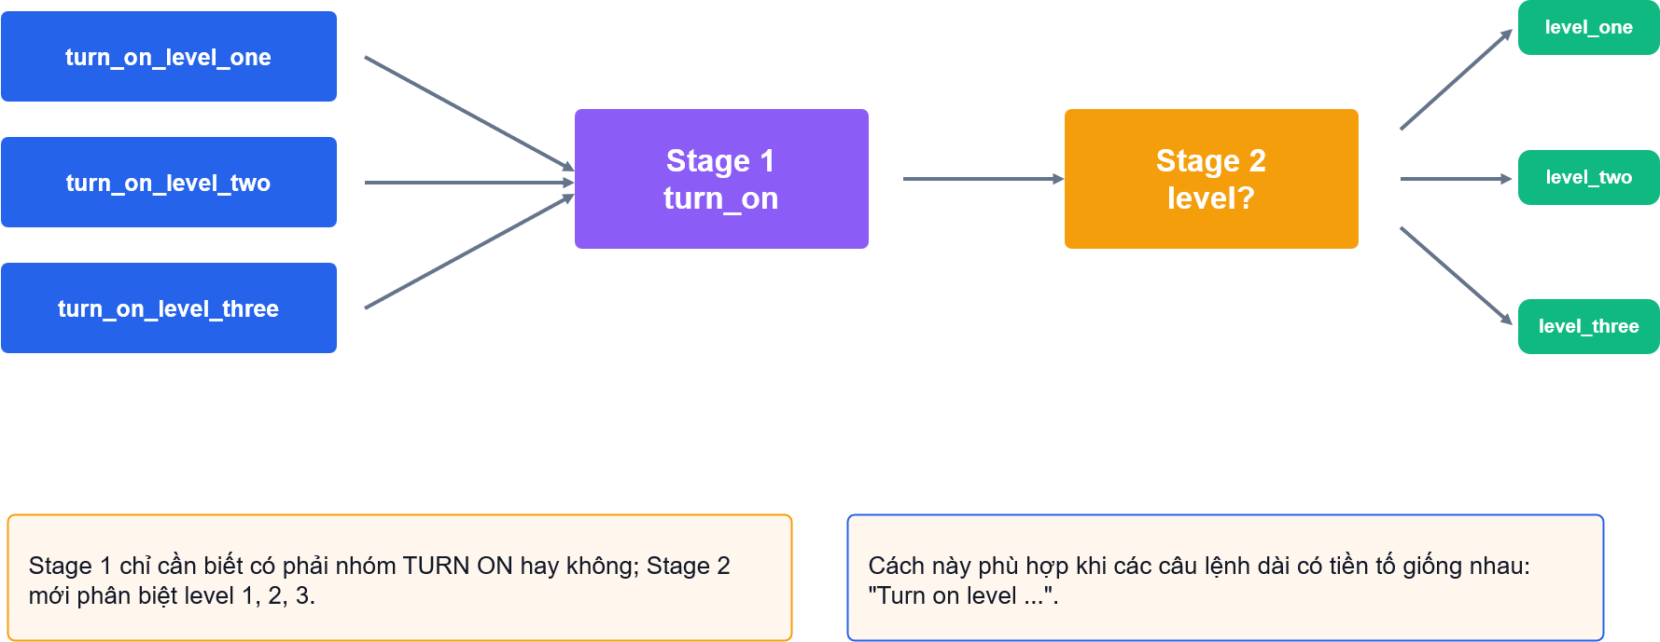
Mô hình 2 stage

Slide 6
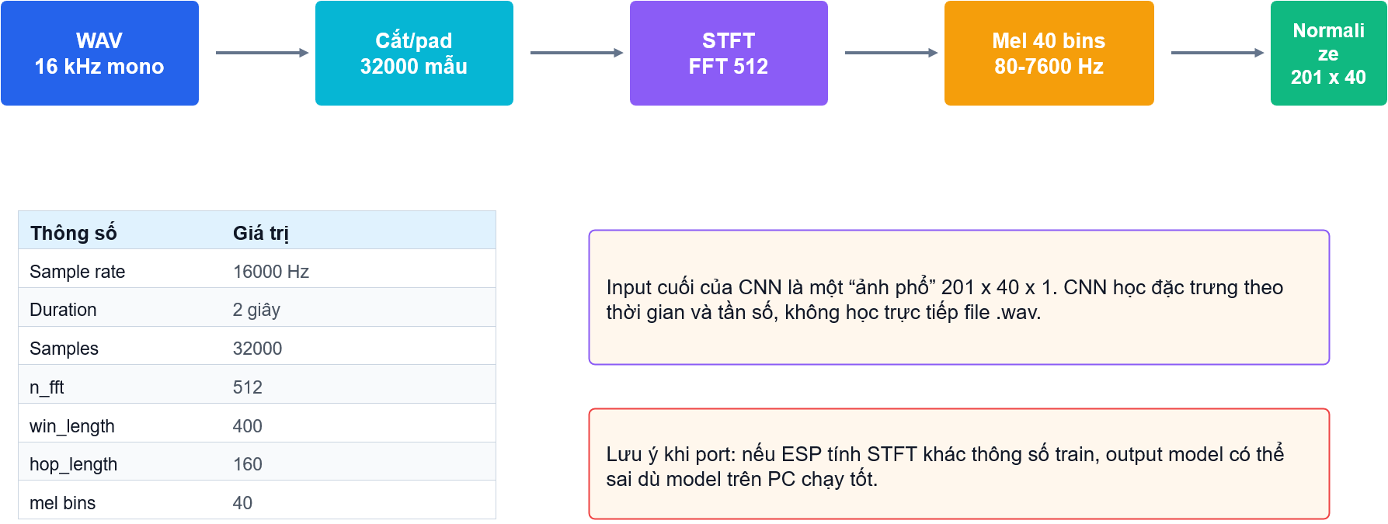
Tiền xử lý audio

Slide 7
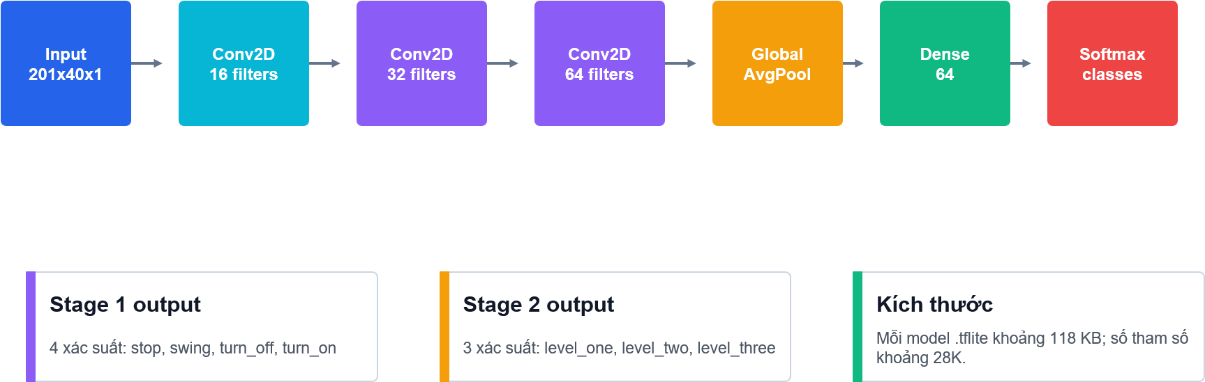
Kiến trúc CNN bên trong model

Slide 8
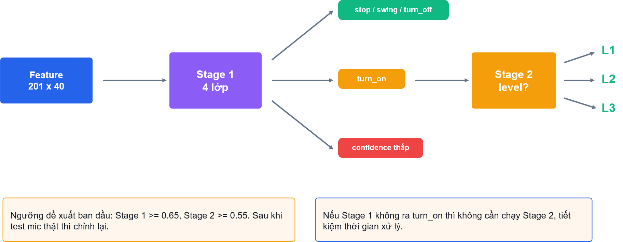
Luồng suy luận 2-stage

Slide 9
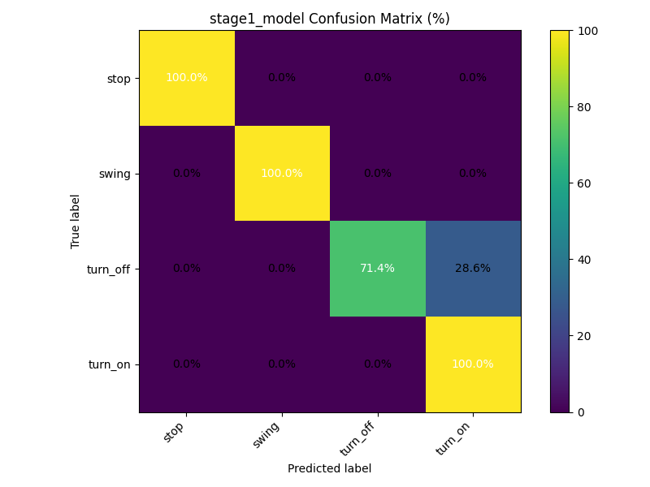
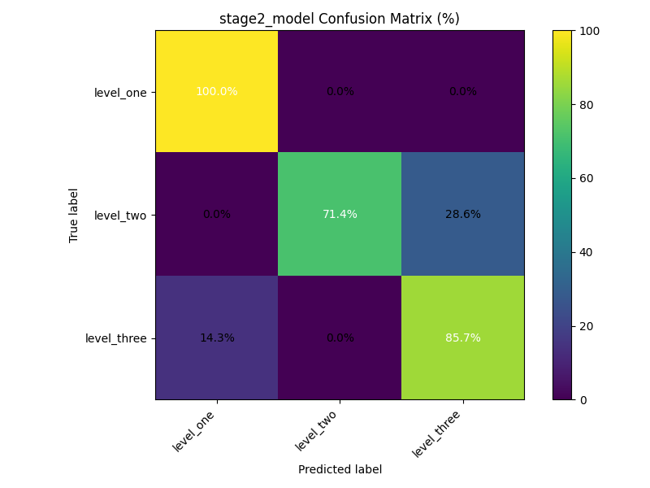
Đánh giá model bằng ma trận nhầm lẫn
Stage 1: phân loại lệnh tổng quát
Stage 2: phân loại level

Slide 10
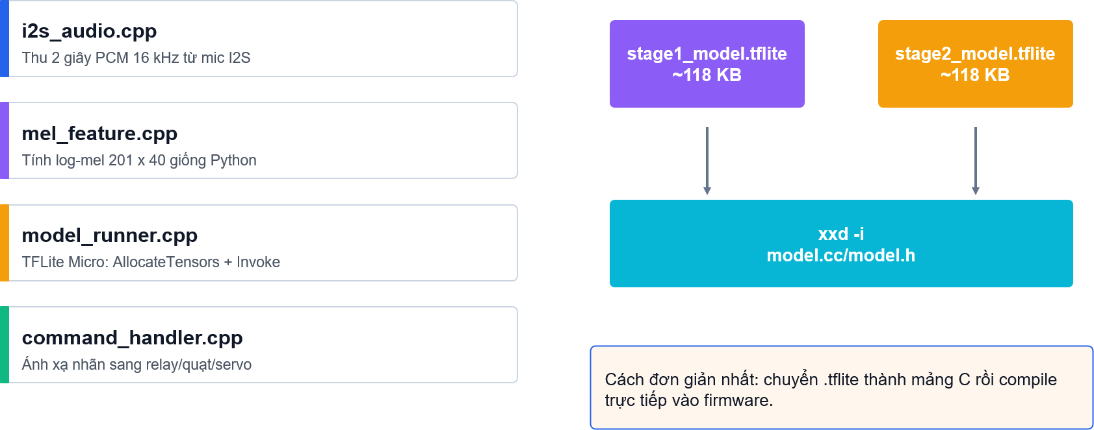
Porting sang ESP32-S3: kiến trúc phần mềm

Slide 11
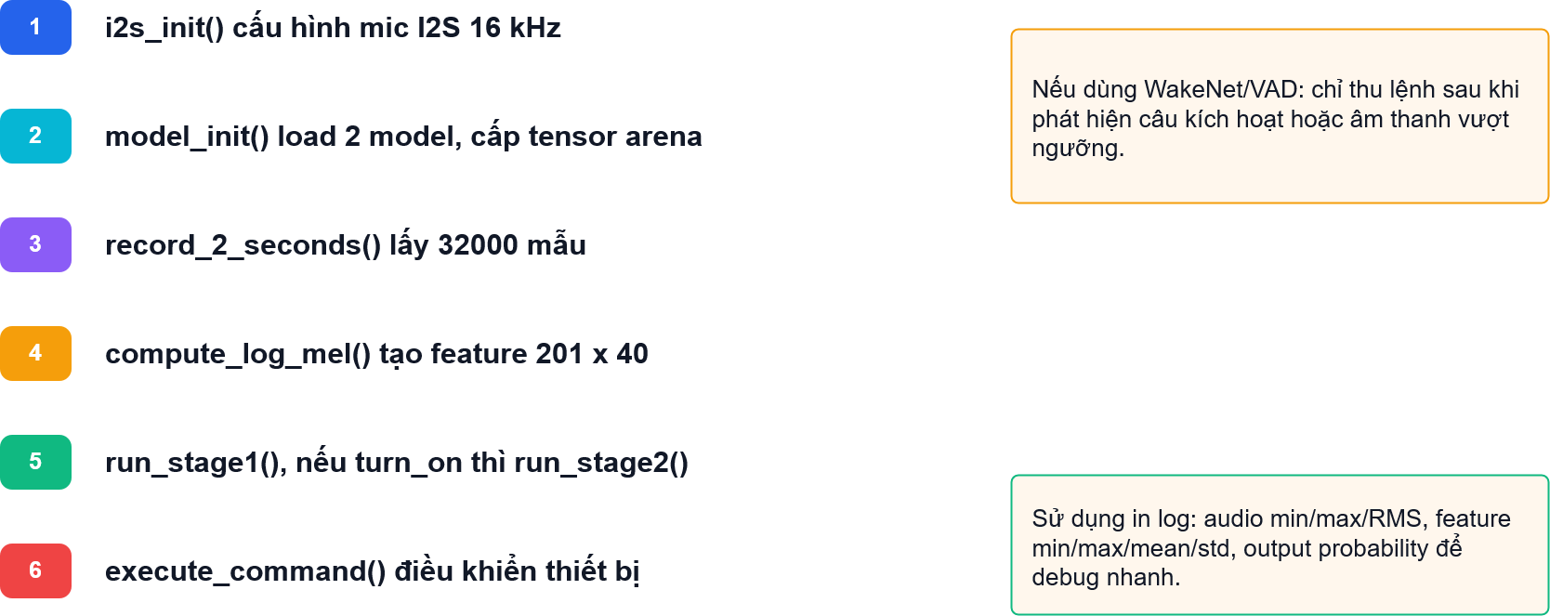
Luồng chạy thực tế trên ESP

Slide 12
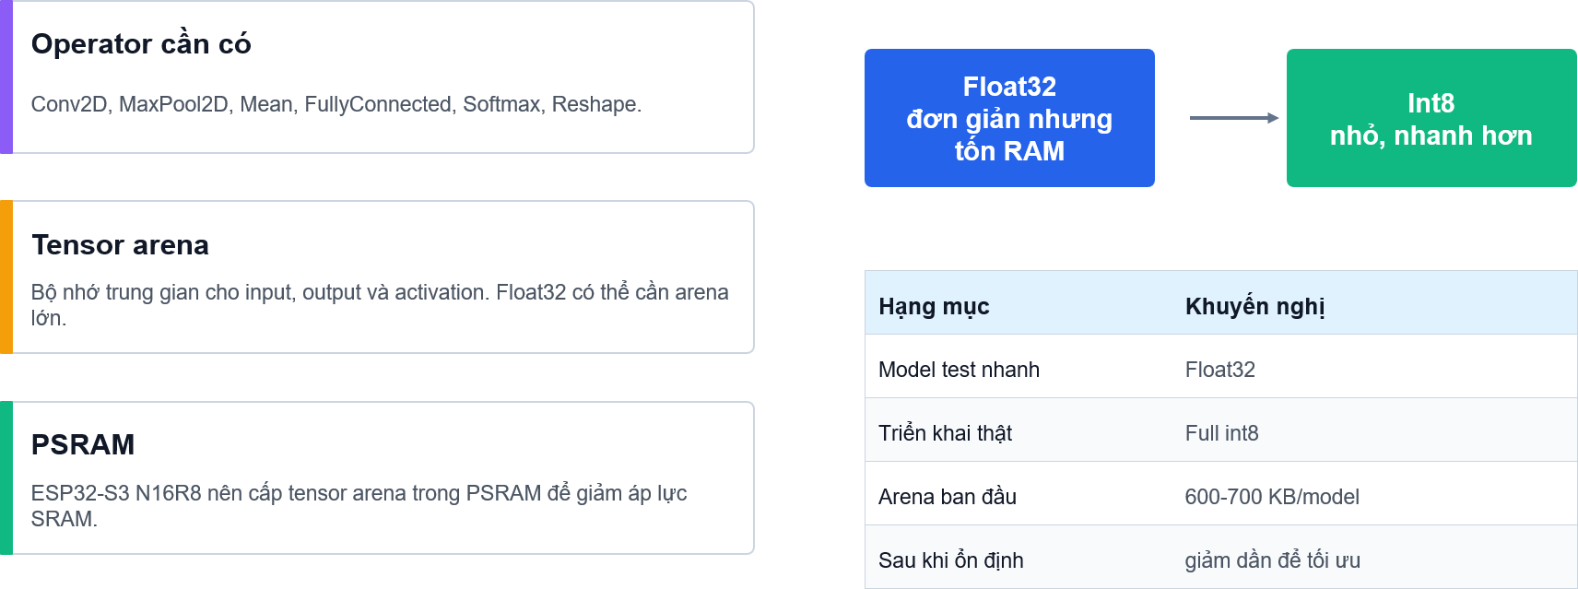
TFLite Micro trên ESP32

Slide 13
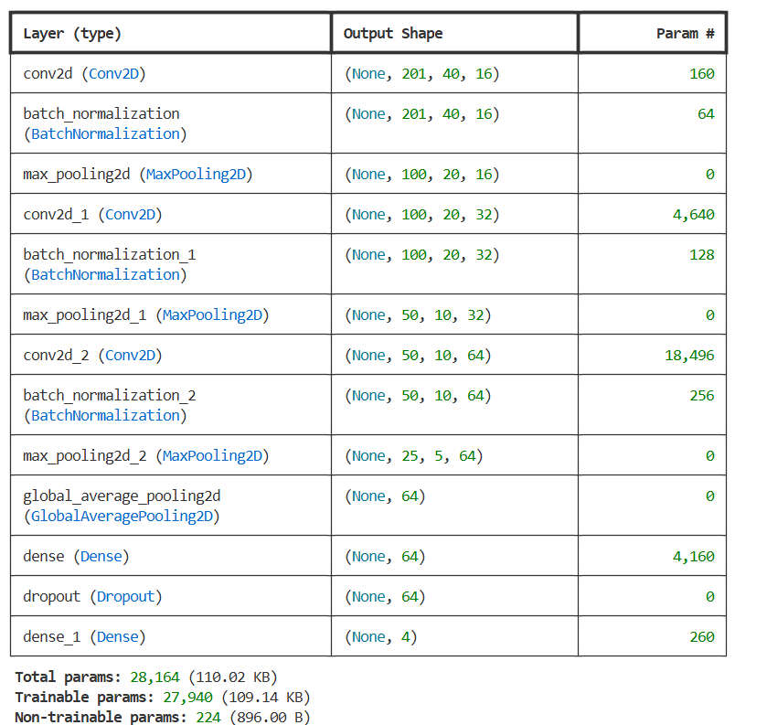
Kết quả

Slide 14
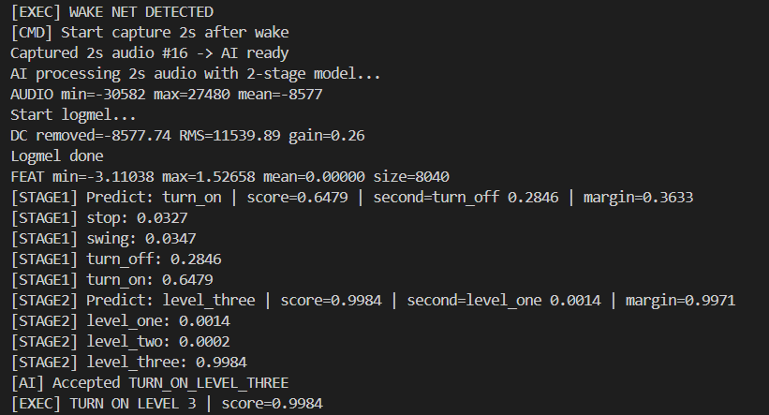
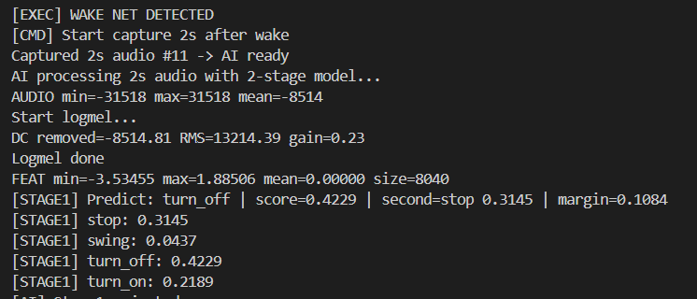
Kết quả

Slide 15
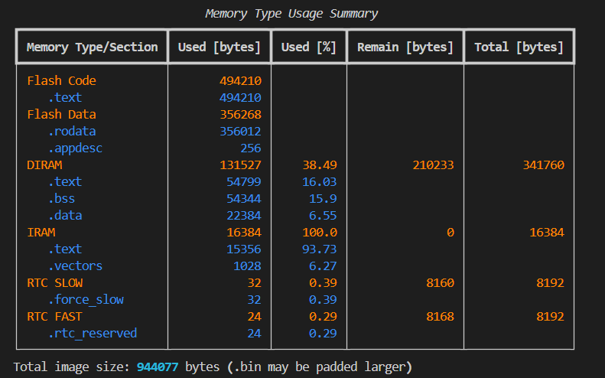
Kết quả

Slide 16
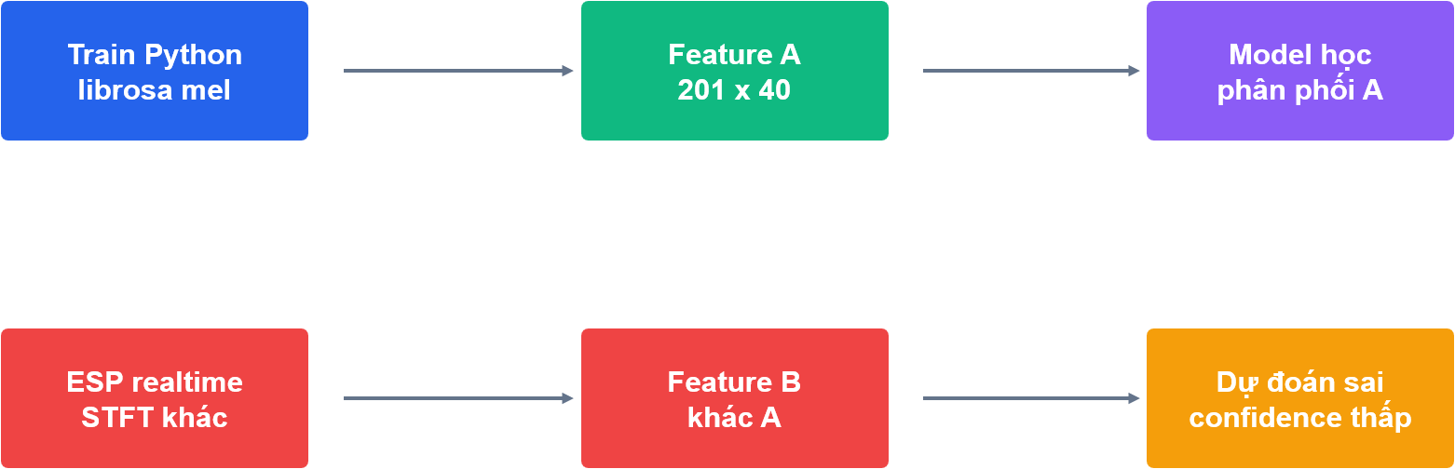
Rủi ro lớn nhất

Slide 17
CẢM ƠN THẦY VÀ CÁC BẠN ĐÃ LẮNG NGHE

